Slide 1
기본 플로우
게임 시작
메인 타이틀
제작진 목록
조작 방법
정비
게임 설정
게임 시작

Slide 2
기본 플로우 -제작진 목록
메인 타이틀
제작진 목록
기획
명칭
프로그래머
명칭
아트
명칭

Slide 3
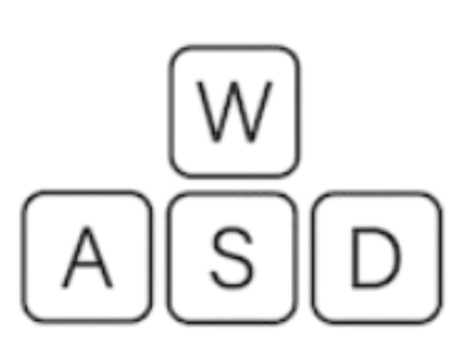

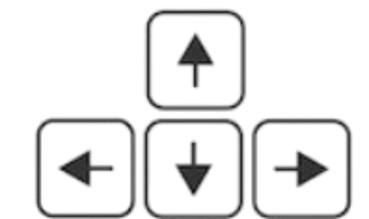

기본 플로우 –조작 방법
메인 타이틀
조작 방법
이동 방법
OR
OR
※마우스 커서 위치로 이동
공격 방법
AU TO
- 자동 공격
OR
- 수동 공격
※근처 적 우선 타겟
※마우스 커서 위치로 공격

Slide 4
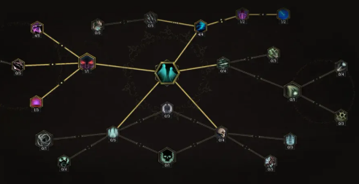
기본 플로우 –정비-가호
메인 타이틀
메인 타이틀
정비
가호
단련
※ 노드의 위치 및 효과는 상세 기획 참조
[예시 이미지 1]

Slide 5
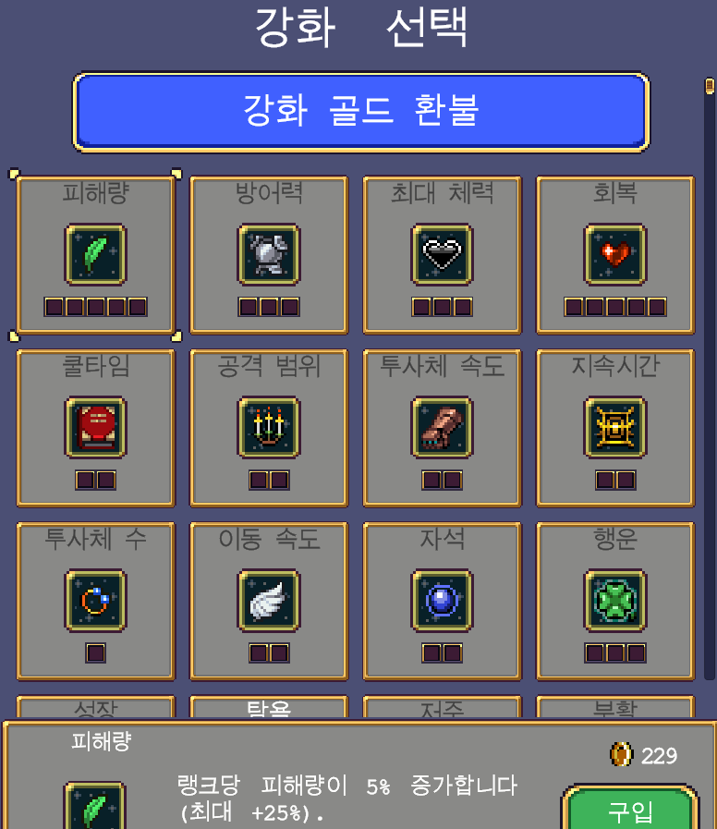
기본 플로우 –정비-단련
메인 타이틀
메인 타이틀
정비
가호
단련
※ 노드의 위치 및 효과는 상세 기획 참조
[예시 이미지 2]

Slide 6
기본 플로우 –게임 설정
메인 타이틀
메인 타이틀
게임 설정
화면
- 3가지 모드
- 전체 화면, 전체 화면(테두리 없는 창모드), 창모드
볼륨
- 가로 스크롤바 조절
- 음소거 버튼
이펙트 투명도
- 1 ~ 10 / 가로 스크롤바 조절

Slide 7
기본 플로우 –게임 시작
메인 타이틀
게임 시작
캐릭터 선택
로딩 화면
회차 시작

Slide 8
게임 진행 플로우
게임 진행
설정 UI 출력
※ESC 버튼
레벨 업 1단위
특성 선택 UI 출력
적 처치
레벨 1 부여
일반 적 소환 (00:00)
경험치, 재화 획득
레벨 업 10 단위
증강 선택 UI 출력
이벤트 발생 (2분 주기)
고유 몬스터 1기 소환 (확정)
보상 증정: 특성 선택 UI 출력
성공
※ 최대 2개 발생
이벤트 몬스터 처치
적 처치 이벤트 (1000기 처치 시)
이동 방해 몬스터 소환
※ 최대 1개 발생
현상금 이벤트
실패
보상 없음
* 특성 및 증강 선택의 경우 무작위로 3가지가 등장 * 그중 1개 선택 * 게임 중 UI가 출력되면 일시정지 상태가 됨
Ex) 일반 몬스터 NN마리 잡기 Ex) 고유 몬스터 처치하기

Slide 9
게임 진행 플로우 - 게임 종료
게임 진행
설정 UI 출력
※ESC 버튼
화신체 소환 (10:00)
처치 성공
엔딩 컷씬 연출
로딩 화면
처치 실패
로딩 화면
다음 회차 이동
메인 타이틀
* 게임 중 UI가 출력되면 일시정지 상태가 됨

